Slide 1
Поиск в ширину (BFS)

Slide 2
Поиск в ширину
(Breadth-First Search)
Поиском в ширину (англ. breadth-first search, BFS) называется алгоритм обхода дерева или графа, начинающийся в корневой вершине (в случае графа может быть выбрана произвольная вершина) и обходящий весь граф, посещая каждую вершину.
Алгоритм поиска в ширину систематически обходит все ребра для «открытия» всех вершин, достижимых из заданной, вычисляя при этом расстояние (минимальное кол-во ребер) от изначально заданной вершины до каждой достижимой вершины.

Slide 3
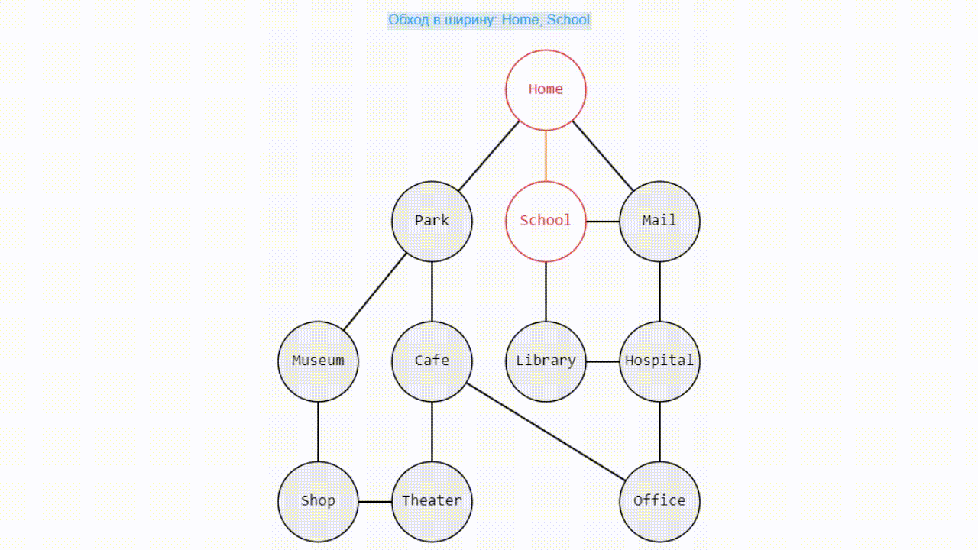
Поиск в ширину
(Breadth-First Search)
Поиск в ширину часто используется в задачах, связанных с поиском кратчайшего пути, анализом связей, или изучением возможных вариантов переходов в различных системах

Slide 4
Поиск в ширину
(Breadth-First Search)
Алгоритм:
Создаем список непосещенных вершин. (изначально пустой)
Добавляем начальную вершину в список и помечаем её как посещённую.
Пока список с непосещенными вершинами не пуст: берем первый элемент из списка и добавляем всех его соседей в конец списка (c проверкой не были ли мы ранее в данных вершинах).
Процесс повторяется до тех пор, пока не будут посещены все вершины, достижимые из начальной вершины.

Slide 5
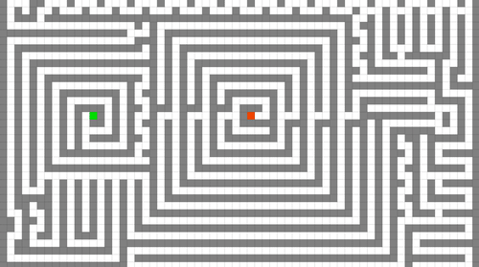
Применение BFS для нахождения выхода из лабиринта

Slide 6
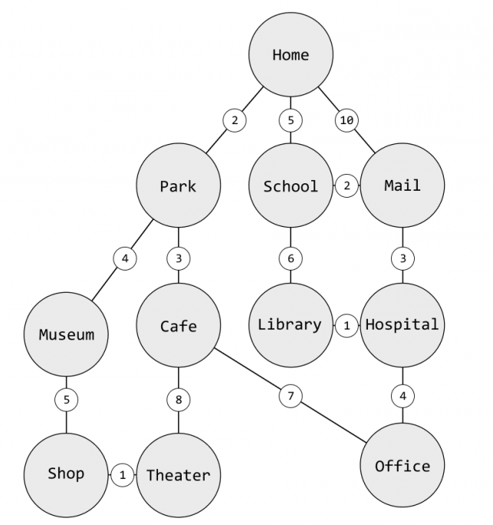
Алгоритм Дейкстры
Алгоритм Дейкстры (англ. Dijkstra’s algorithm) находит кратчайшие пути от заданной вершины s до всех остальных в графе без ребер отрицательного веса.

Slide 7
Алгоритм Дейкстры
Инициализация: Начальная вершина (источник) получает метку расстояния, равную нулю, все остальные вершины получают метку бесконечности (или максимального возможного значения), что означает, что путь до них пока не найден.
Посещение вершин: На каждом шаге выбирается непосещённая вершина с минимальной меткой расстояния, которая рассматривается как текущая.
Обновление расстояний: Для каждой смежной вершины текущей вершины проверяется, можно ли уменьшить метку расстояния, пройдя через текущую вершину. Если можно, то метка обновляется.
Завершение: Процесс повторяется до тех пор, пока не будут посещены все вершины, или пока метка ближайшей вершины не будет равна бесконечности (что означает, что оставшиеся вершины недостижимы).

Slide 8
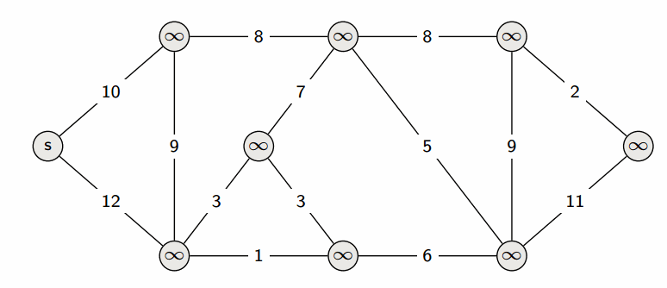
Алгоритм Дейкстры
float(“inf”)

Slide 9
Спасибо за внимание!

Slide 10
Использование очереди
from collections import deque
# Создаем deque и добавляем элементы
queue = deque([1, 2, 3])
queue.append(4) # добавляет 4 в конец
queue.appendleft(0) # добавляет 0 в начало
print(queue) # deque([0, 1, 2, 3, 4])
# Удаляем элементы
queue.pop() # удаляет последний элемент
queue.popleft() # удаляет первый элемент
print(queue) # deque([1, 2, 3])

